Slide 1

Fabrício L. Ribeiro
Fluxo de trabalho Git para times

Slide 2
Olá! Meu nome é Fabrício
Trabalho com TI há 21 anos. Como desenvolvedor de software há pouco mais de 4.
Uso GIT no meu dia-a-dia, e estou aqui para acompanhá-los na aquisição de habilidades, hábitos e experiência no uso do GIT como ferramenta para auxiliar na gestão do fluxo de trabalho do seu time na manutenção do código comum.

Slide 3
Roteiro
Estratégia de colaboração (clone / fork)
Branches (master / development)
Rebase
Pull Request
Code Review
Merge na master
Tag / Versionamento
Commit

Slide 4
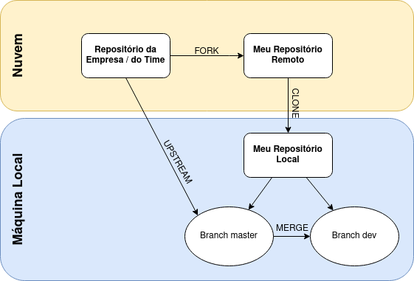
Estratégia
Fork

Slide 5
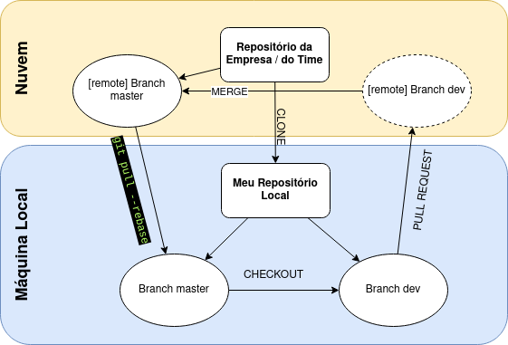
Estratégia
Clone

Slide 6
Sugestão de fluxo Kanban p/ times de desenvolvimento
Board de Demandas / Histórias Técnicas
backlog
development
code review
GMUD
todo
todo
in progress
done
in progress
done
approval
publishing
3
2
1
4
Board de Subtasks
5
subtasks
todo
in progress
done
1.2
1.1

Slide 7
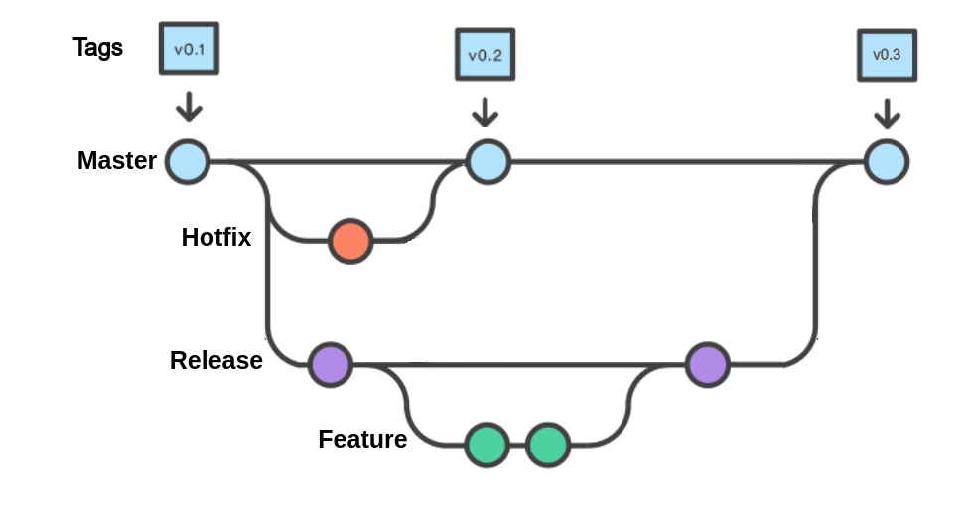
Definindo um fluxo de branches
Uma sugestão

Slide 8
master:
É a base do projeto, contém o código que está (ou vai para) produção
release:
Criado a partir da master para novas funcionalidades ou melhorias (englobando um ou mais cards de histórias de demanda no Kanban Board)
Formato release/v1.0.0
feature:
Criado a partir da branch de release ele representa uma pequena funcionalidade (subtarefa do card de demanda)
Formato feature/SUBTSK987
hotfix:
Criado a partir do branch master e será criado apenas para correções de bugs (um ou mais)
Formato hotfix/BUG123
tags:
Acontece assim que o Pull Request for mergeado para a branch master
Também serve como marco de cada versão

Slide 9




Recapitulando o fluxo
Pull Request de uma nova feature
branch ‘master’
Cria branch ‘dev’ para desenvolvimento a partir da ‘master’
Merge da branch ‘dev’ pra dentro da ‘master’
Discussão das alterações propostas e mais commits com correções, alterações e implementação de sugestões dos revisores.
Commits com alterações
Abertura do Pull Request

Slide 10
Git merge
Mesclando código
Cria branch ‘dev’ para desenvolvimento a partir da ‘master’

Slide 11
Git merge
Mesclando código
branch ‘master’ recebeu novos commits
Cria branch ‘dev’ para desenvolvimento a partir da ‘master’

Slide 12
Git merge
Mesclando código
branch ‘master’ recebeu novos commits
Cria branch ‘dev’ para desenvolvimento a partir da ‘master’
O código atual da branch ‘master’ é mesclado ao da branch ‘dev’

Slide 13
Git rebase
Mantendo o histórico
Cria branch ‘dev’ para desenvolvimento a partir da ‘master’

Slide 14
Git rebase
Mantendo o histórico
branch ‘master’ recebeu novos commits
Cria branch ‘dev’ para desenvolvimento a partir da ‘master’

Slide 15
Git rebase
Mantendo o histórico
branch ‘master’
O rebase coloca seus commits no topo do histórico de commits.
branch ‘dev’

Slide 20
Guia de Referência Rápida
Começar
$ git init [nome_projeto]
inicia novo projeto
$ git clone [url]
clona um respositório remoto localmente (arquivos, branches e commits)
Configurar
$ git config --global user.name “[name]”
$ git config --global user.email “[email addr]”
configura nome e e-mail que você quer vincular aos seus commits
Branches
$ git branch [nome_branch]
cria nova branch
$ git checkout [nome_branch]
muda para a branch especificada como diretório de trabalho
$ git checkout -b [nome_branch]
cria nova branch e já muda para ela (soma dos dois comandos acima)
$ git merge [branch]
mescla o histórico de commits da branch especificada com a branch atual
$ git branch -d [nome_branch]
apaga a branch especificada
Sincronizar alterações
$ git fetch
pega todo o histórico das branches remotas
$ git merge
mescla a branch remota com a atual
$ git push
envia commits da branch atual para repositório remoto
$ git pull
atualiza branch atual com novos commits na branch remota correspondente (= git fetch + git merge)

Slide 21
Guia de Referência Rápida
Alterações
$ git log
lista do histórico de commits da branch atual
$ git add [file]
coloca um arquivo em stage (preparação para commit)
$ git commit -m “[message]”
registra um novo commit no histórico
$ git stash
retorna o diretório de trabalho atual para a situação original (último commit), jogando fora todo trabalho ainda não commitado
Lidando com commits
$ git reset [commit]
desfaz todos os commits posteriores ao commit especificado, preservando as alterações localmente
$ git reset --hard [commit]
descarta todo o histórico de commits e alterações posteriores ao commit especificado
branch ‘master’
Cria branch ‘dev’ para desenvolvimento a partir da ‘master’
Merge da branch ‘dev’ pra dentro da ‘master’
Discussão das alterações propostas e mais commits com correções, alterações e implementação de sugestões dos revisores.
Commits com alterações
Abertura do Pull Request

